Slide 1


SW 중심대학 Github 활용 교수법 특강
2019. 09. 10
발표자: 이 영 학

Slide 2
SW 실무교육을 위한 OSS
OSS에서 Github 역할
Github 기초
Github 사용 예
Github 실습

Slide 3
1. SW실무교육을 위한 OSS
Open Source SW(OSS)
Open Source SW란?
오픈소스의 살아있는 소프트웨어.
소프트웨어 등을 만들 때 해당 소프트웨어가 어떻게 만들어졌는지 알 수 있도록 일종의 프로그래밍 '설계지도'인 소스코드를 무료 공개, 배포하는 것.
OSS 필요성 및 중요성
오픈소스는 개발, 테스트, 생산, 보급, 기술지원, AS 등 전분야에 걸친 합성•분열•증식하는 혁신으로 소프트웨어 산업이 요동치고 있음.
ICT 전 분야에서 사용되고 있음.
사물인터넷(Internet of Things, IoT),
인공지능(Artificial Intelligent)
클라우드(Cloud)
데이터 사이언스(Data Science)
모바일(Mobile)
보안(Security)
네트워크(Network)
시스템 통합(System Integration)

Slide 4
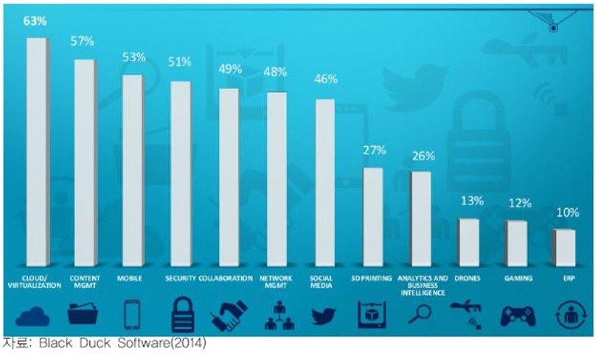
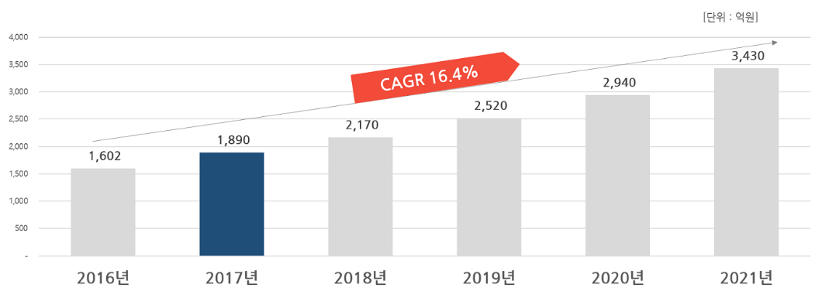
1. SW실무교육을 위한 OSS
Open Source SW(OSS)
OSS 강점
초기: 저렴한 비용으로 경쟁력 확보.
성장기: 품질 좋고 저렴하게 서비스나 제품을 만들 수 있음.(예, 리눅스 재단)
규모가 작은 업체나 개인 역시 오픈소스를 활용하면 대기업에 맞먹는 상품을 만들 수 있다. => 경쟁력 있는 창업이 가능.
개발자와 사용자, 연구소, 대학, 기업 등이 참여하는 커뮤니티를 통해 소스코드와 문서를 공유한다.
자료:정보통신산업진흥원(2019)

Slide 5
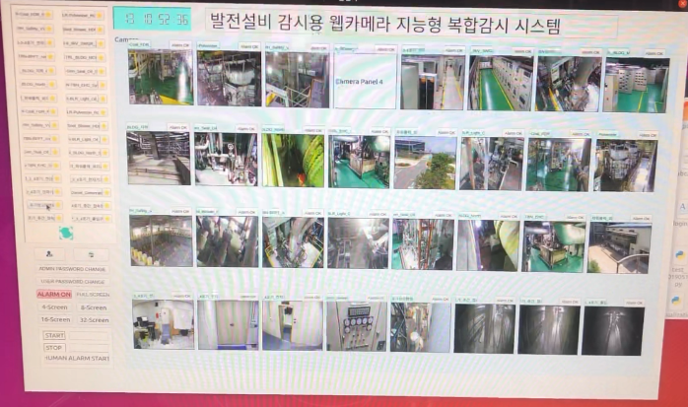

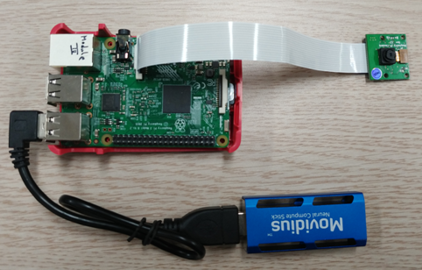
1. SW실무교육을 위한 OSS
Open Source SW(OSS) – 예 (Python 이용)
화재 및 침입자 감시 시스템
농기계 운전자 보호를 위한 후방 자동차 검출 장치
딥러닝을 소형화 시스템에 적용 – 물체 검출에 사용
후방 디바이스
카메라
후방 디바이스
라즈베리파이
Movidius
전방 디바이스
화물칸 분리를 위한 연결 컨넥터 사용
배터리 연결부분

Slide 6
1. SW실무교육을 위한 OSS
Open Source SW(OSS)
OSS 확장 – 위키노믹스 (개방과 공유)
위키피디아
이용자들이 계속해서 추가
직원 5명이 관리
브리태니커를 뛰어 넘다.
골드코프
인터넷에 지질학 데이터 공개
금이 묻힌 곳을 찾아내는 것은 물론 새로운 시추 기법이나 데이터 수집 절차 등을 알려 줌
2006년 북미에서 세번째로 큰 금광 업체
로컬모터스
사용자가 생산의 중심
500평 공장에 3D 프린터와 트리머 (참고, http://www.carguy.kr/news)

Slide 7
2. OSS에서 Github의 역활
SW 형상관리 툴(Version Control Revision Control)
SW 버전 관리 툴
Source의 변화를 끊임없이 관리하는 것
Source를 버전 별로 관리
Team Project에서 누가 무엇을 어떻게 수정했는지 알 수 있음(병합 및 소스 추적 가능)
Tool 종류
Client/Server Type: Subvision(SVN), CVS, Perforce, Clearcase, TFS
분산저장장소 Type: Git, Mercurial, Bit keeper, SVK, Darcs
Folder 공유 Type: RCS, SCCS

Slide 8
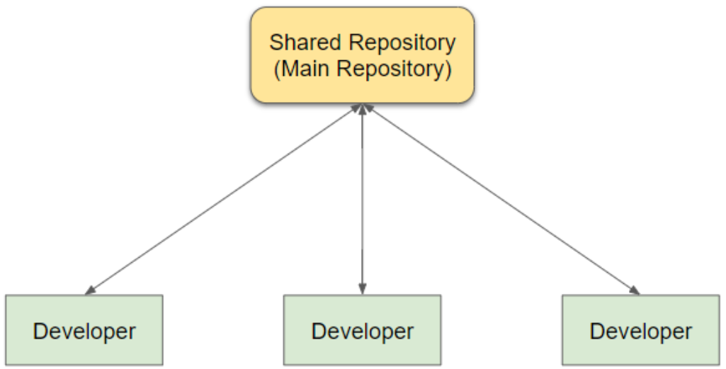
2. OSS에서 Github의 역활
SVN
집중식 버전 관리 시스템(Centralized Version Control System; CVCS)
하나의 서버 (모든 파일 저장)에 다수의 클라이언트 존재
단점
중앙 서버가 잘못되면 모든 것이 잘 못 된다는 점
서버가 다운될 경우 다른 사람과의 협업이나 진행중이던 버전 관리도 어려워 짐.

Slide 9
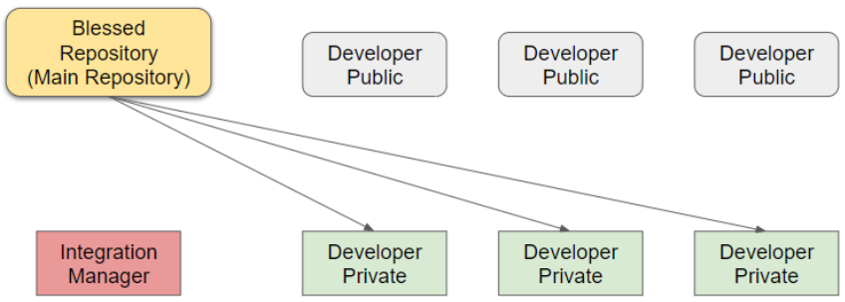
2. OSS에서 Github의 역활
Git
분산 버전 관리 시스템(Distributed Version Control System; DVCS)
리눅스(오픈소스)에서 처음으로 시작
클라이언트가 파일의 마지막 snapshot을 가져오는 대신 Repository전체를 복제함.
서버가 문제 생길 경우, 클라이언트의 내용을 서버에 복사하면 서버를 복구 할 수 있음.
다수의 remote Repository를 갖는 것도 가능
대표적인 호스팅 업체 github

Slide 10
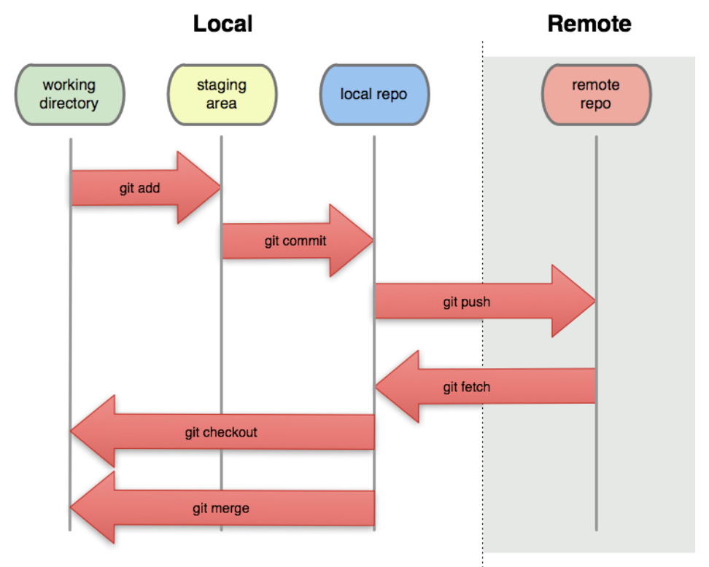
2. OSS에서 Github의 역활
Github Flow

Slide 11
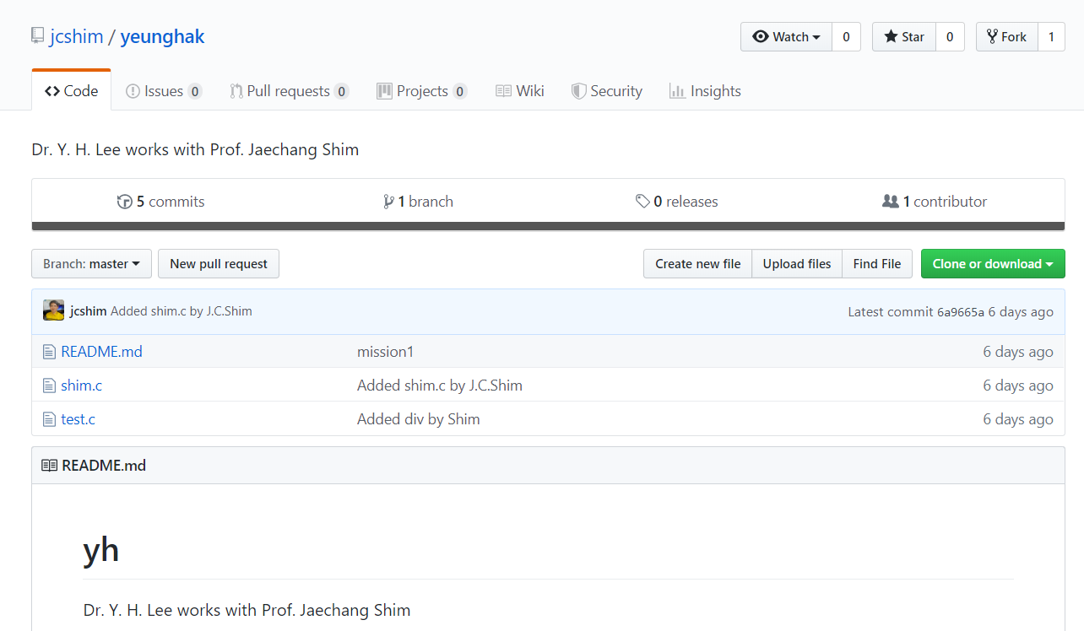
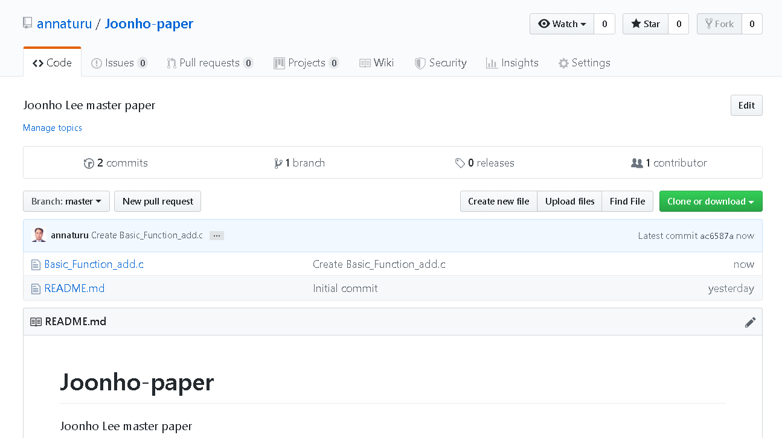
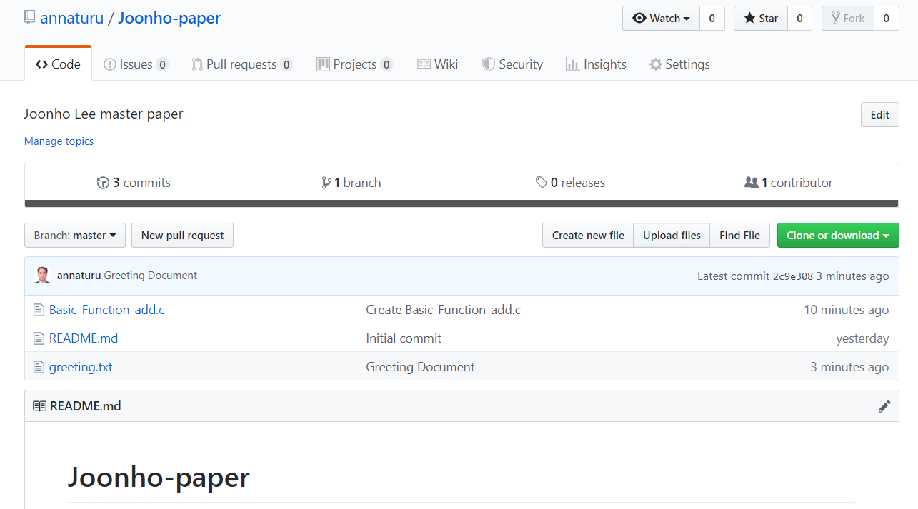
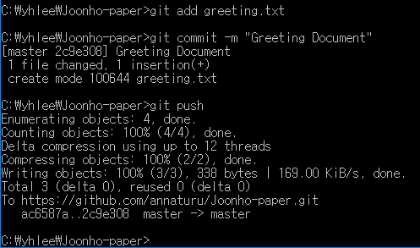
2. OSS에서 Github의 역활
Github Flow - Example

Slide 12
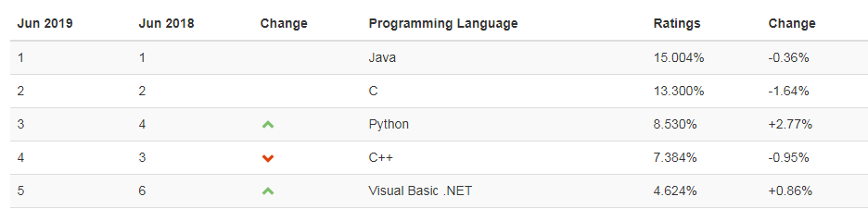
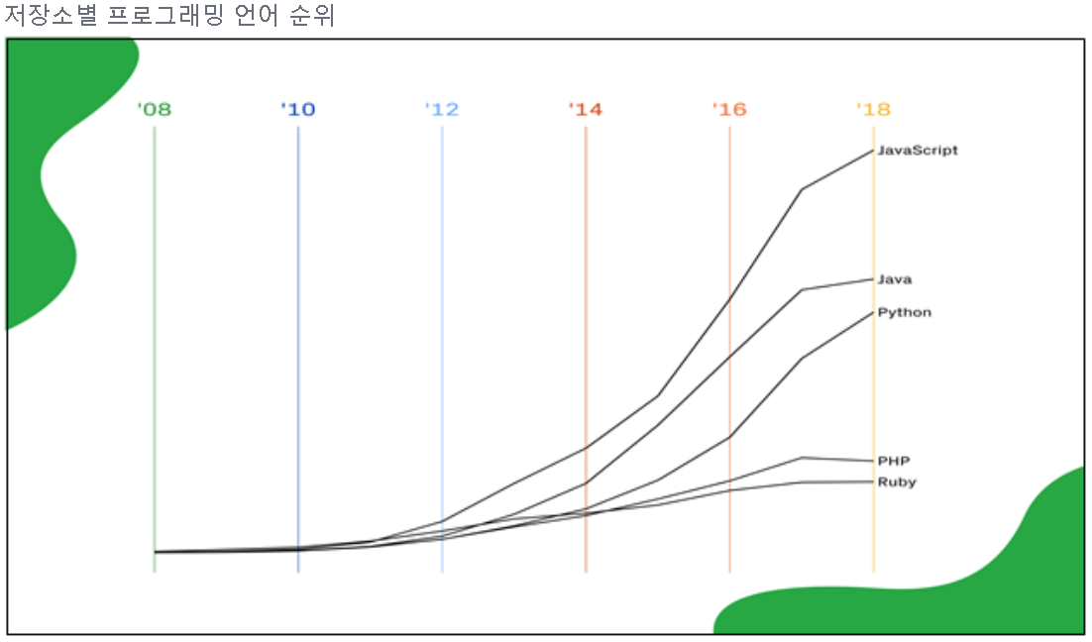
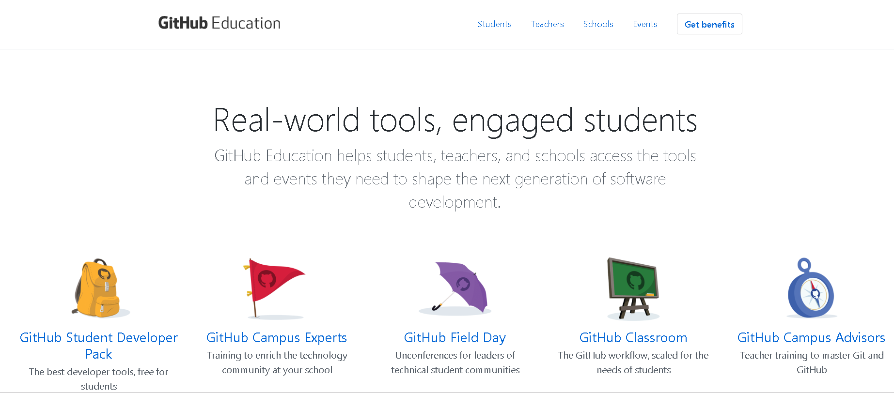
2. OSS에서 Github의 역활
Github
사용
Public, Private, Education
2018년 GitHub Octoverse를 통해 본 공개SW 프로그래밍 언어 순위
성장 중인 SW - Python
* 출처 : GitHub 블로그, 2018.11.
* 출처 : Tiobe index, 2019.06

Slide 13
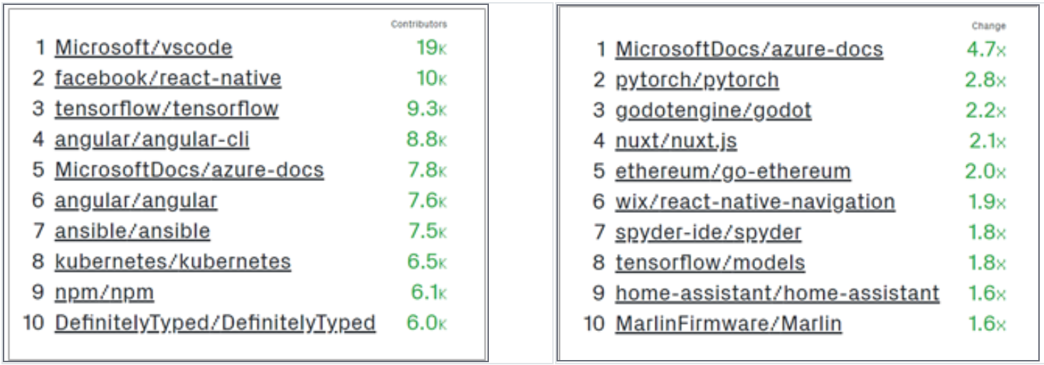
2. OSS에서 Github의 역활
Github
2018년 GitHub Octoverse를 통해 본 공개SW 기여자와 성장도
* 출처 : The State of the Octoverse, Github, 2018.10.

Slide 14
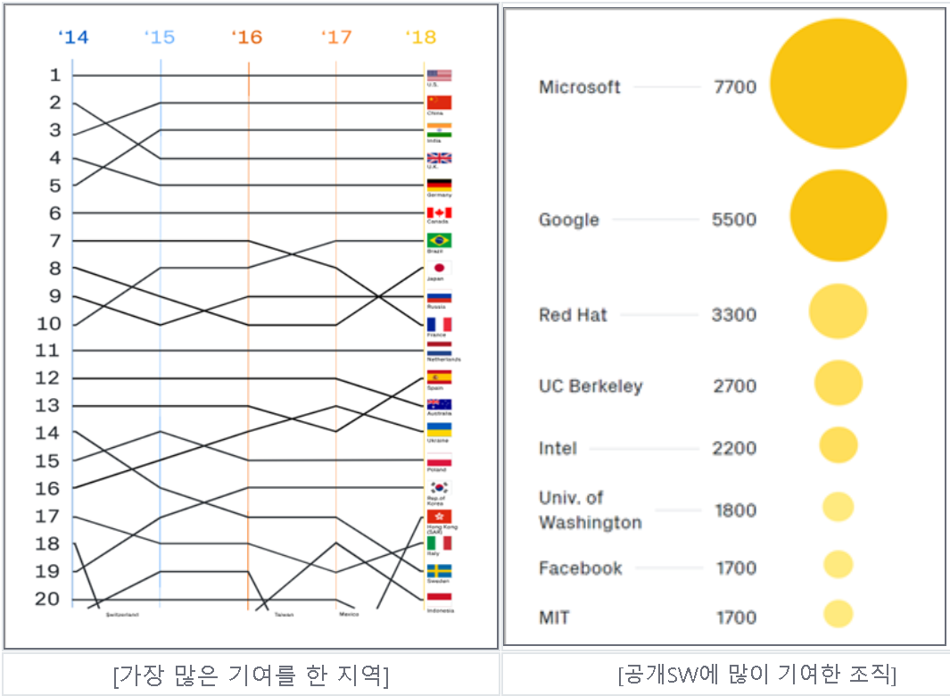
2. OSS에서 Github의 역활
Github
2018년 GitHub Octoverse를 통해 본 공개SW 기여 지역과 기여 조직
[시사점]
GitHub의 조사를 통해 전세계적으로 공개SW에 대한 기여문화가 지속적으로 성장하고 있음을 보여 주고 있음
아프리카 및 아시아의 시장이 확대됨을 통해 새로운 시장에 대한 수요가 지속적으로 증가할 수 있음을 시사
GitHub의 채택률이 지속적으로 증가함을 통해, 공개SW가 새로운 솔루션의 개발과 발전하는 IT 환경속에서 영향력이 커져가고 있음을 시사
* 출처 : The State of the Octoverse, Github, 2018.10

Slide 15
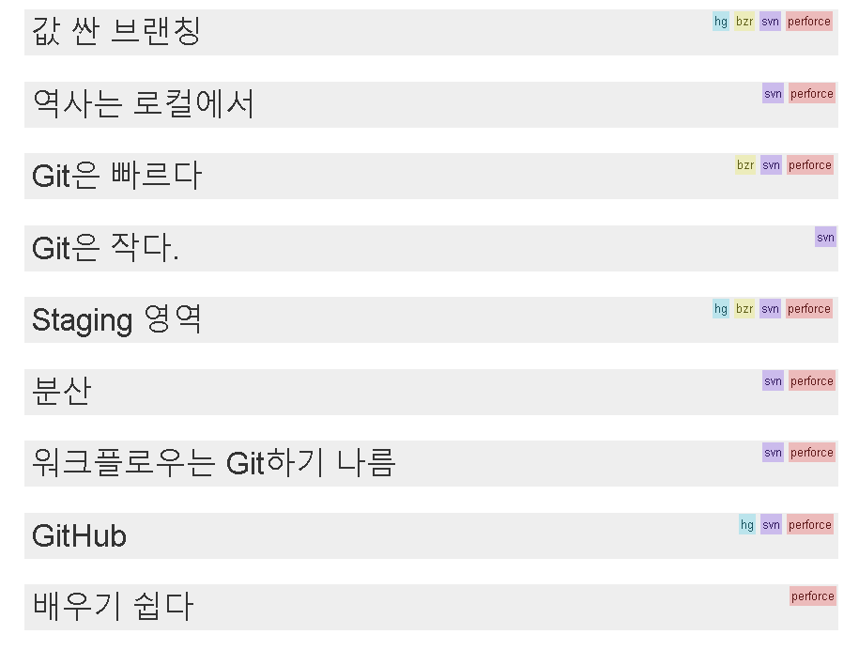
2. OSS에서 Github의 역활
Github
장점

Slide 16
2. OSS에서 Github의 역활
Github
사용전/후 비교
Github Before | Github After
개인별 코딩 | 협업이 가능
개발 후 문서 작성 | 개발하면서 구현에 대한 문서 작성 가능
팀원들끼리 설계에 대한 내용을 쉽게 공유 할 수 없음 | 팀원들끼리 설계에 대한 내용을 빠르고 쉽게 공유
OFF line으로 팀프로젝트 작업 | On line으로 팀프로젝트 작업이 가능
에러에 대한 추적이 어려움 | 에러를 쉽게 추적해서 해결이 가능
버그 수정이 어려움 | 버그 수정이 용이 함
 | 취업시 Github ID 요구 대처 가능
 | 포트폴리오로 사용가능

Slide 17
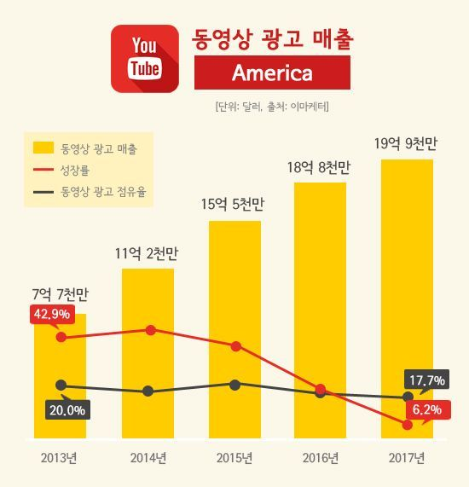


2. OSS에서 Github의 역활
Github
Github 중요성
자료 출처: e마케터
2006, Google이 Youtube를16억5천만달러(1조 5800억원)에 인수
?
2018, Microsoft가 GitHub을 75억 달러(약 8조 원)에 인수

Slide 18
3. Github 기초
Git 역사
Linux 개발 커뮤니티가 자체 도구를 만들어 DVCS에 사용하기 위해 만들었음.
목표
빠른 속도
단순한 구조
비선형적인 개발(수천 개의 동시 다발적인 브랜치)
완벽한 분산
Linux 커널 같은 대형 프로젝트에도 유용할 것(속도나 데이터 크기 면에서)
깃허브(GitHub)는 분산 버전 관리 툴인 깃(Git)을 사용하는 프로젝트를 지원하는 웹호스팅 서비스

Slide 19
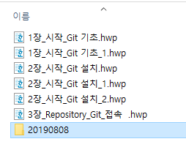
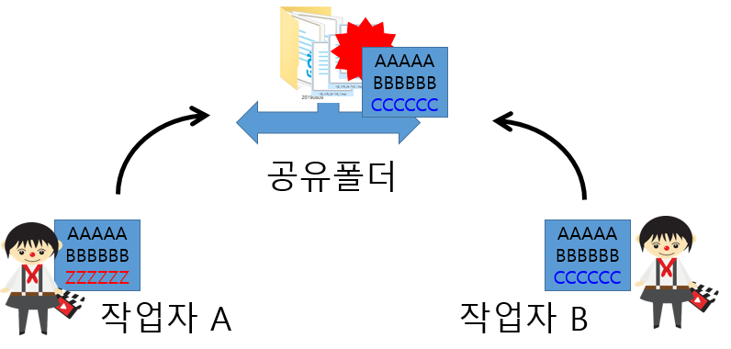
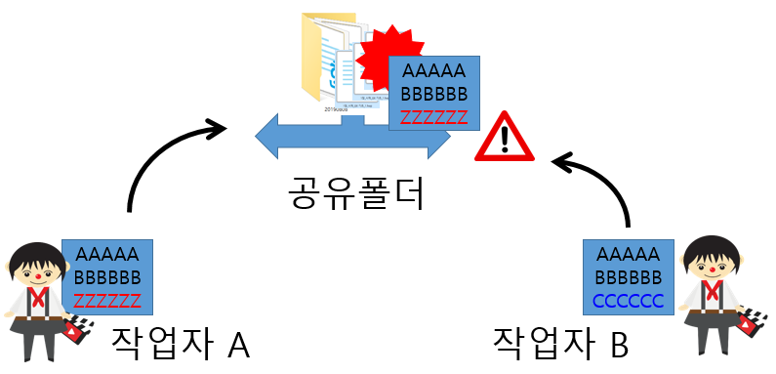
3. Github 기초
왜 Git을 사용하는가?
동일 파일 버전이나 폴더 관리가 용이.
여러 사람이 참여하는 공동 프로젝트에서 파일 관리가 용이.

Slide 20
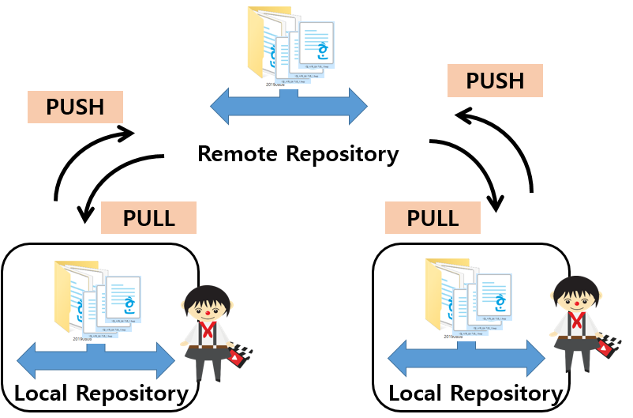
3. Github 기초
이력을 관리하는 저장소(Repository)
Repository는 파일이나 폴더를 저장해 두는 곳
Local Repository와 Remote Repository
Local Repository
내 컴퓨터에 파일이 저장되는 전용 공간.
Remote Repository
원격 저장소 전용 서버에서 파일이 관리되며 여러 사람이 함께 공유하기 위한 저장소.

Slide 21

4. Github 사용 예
Github 사용 예 1

Slide 22
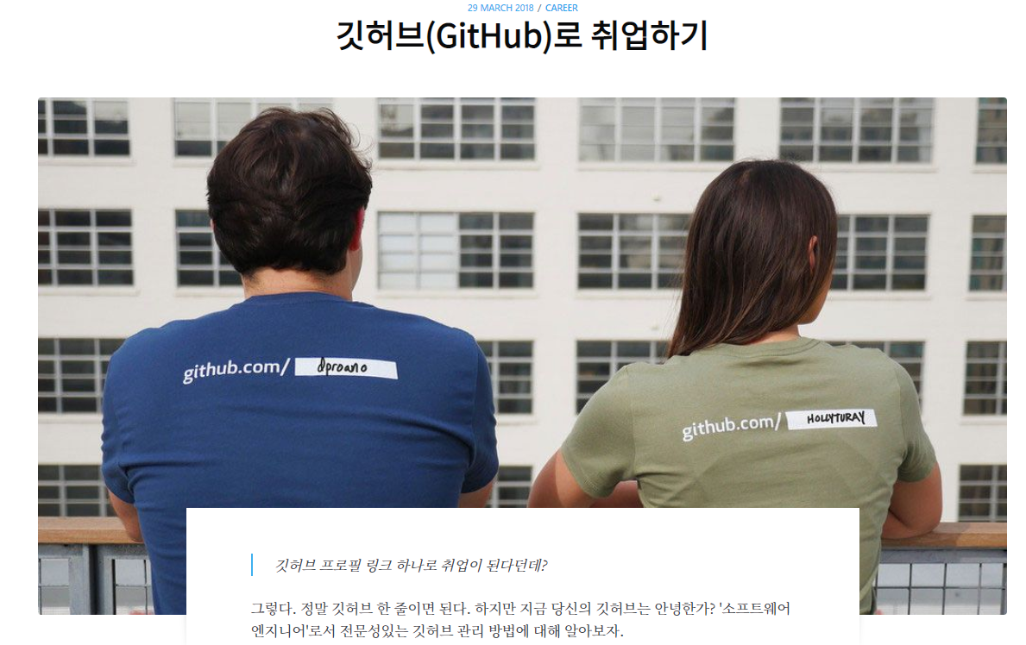
4. Github 사용 예
Github 사용 예 2

Slide 23
4. Github 사용 예
Github 사용 예 3
학생들 적용 예: 한동대학교 – 기계학습 입문(난이도 전공 심화 과정)
영화 리뷰 예측 AI 개발
타이타닉호 생존자 분석 및 예측 프로그램
교수님 적용 예
https://github.com/callee2006/2019-Winter-HGU-Machine-Learing-Camp
https://github.com/sejongresearch/2019.Spring.AI

Slide 24
5. Github 실습
Github 자료 가져오기 및 자료 올리기
“git clone https://github.com/annaturu/Jeomchone-Highschool.git
local repositor에 복사 확인
자료 수정 및 추가
remote repositor에 자료 올리기
“git add”
“git commit -m “Modified file”
“git push”

Slide 25
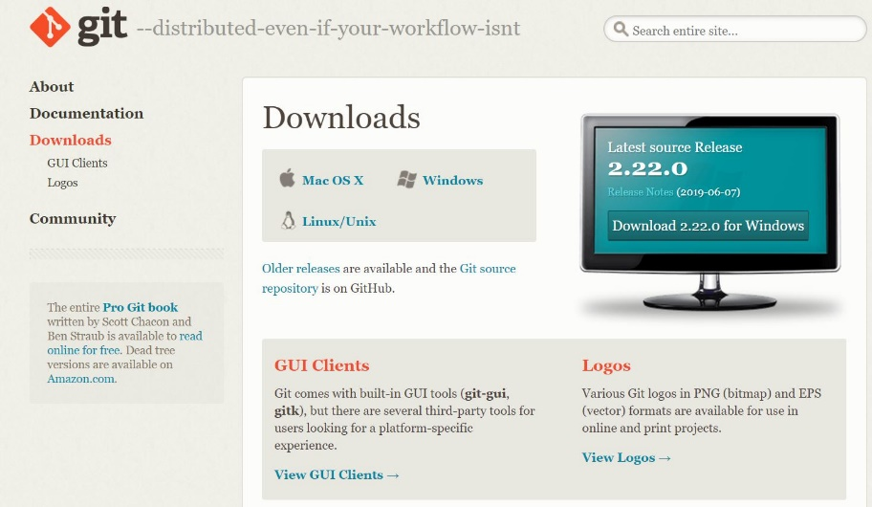
4. Github 시작
Git 설치
Git 프로그램을 설치: http://git-scm.com/download/win
TortoiseGit을 설치해서 사용
참고 사이트 - “http://code.google.com/p/tortoisegit/

Slide 26
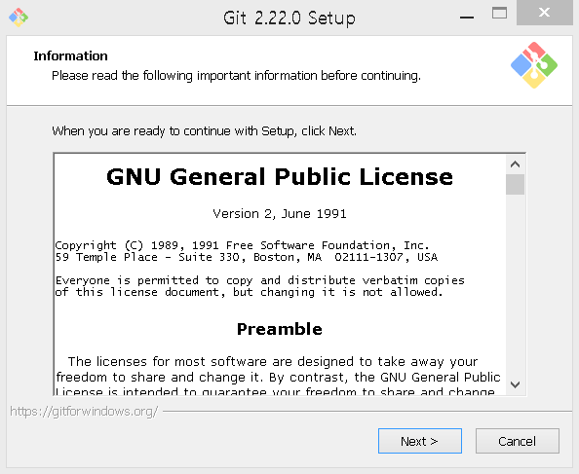
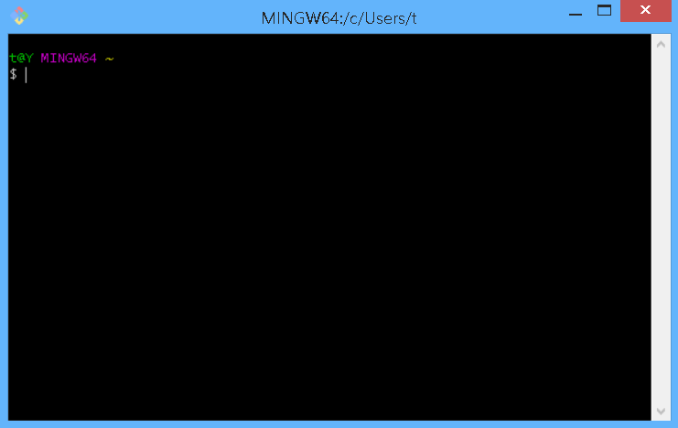
4. Github 시작
Git 설치
Git 프로그램을 설치: http://git-scm.com/download/win
Git 설치 및 “Git Bash” 실행

Slide 27
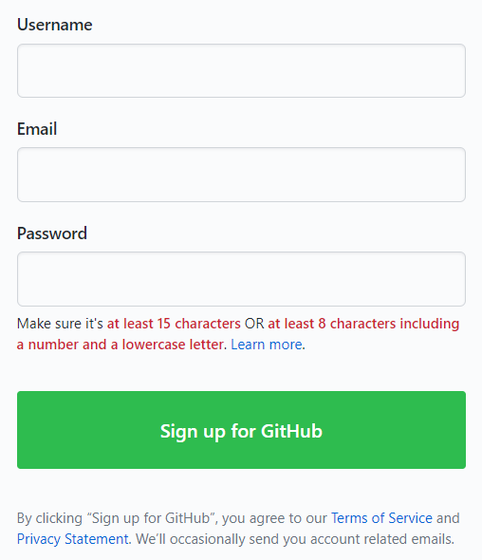
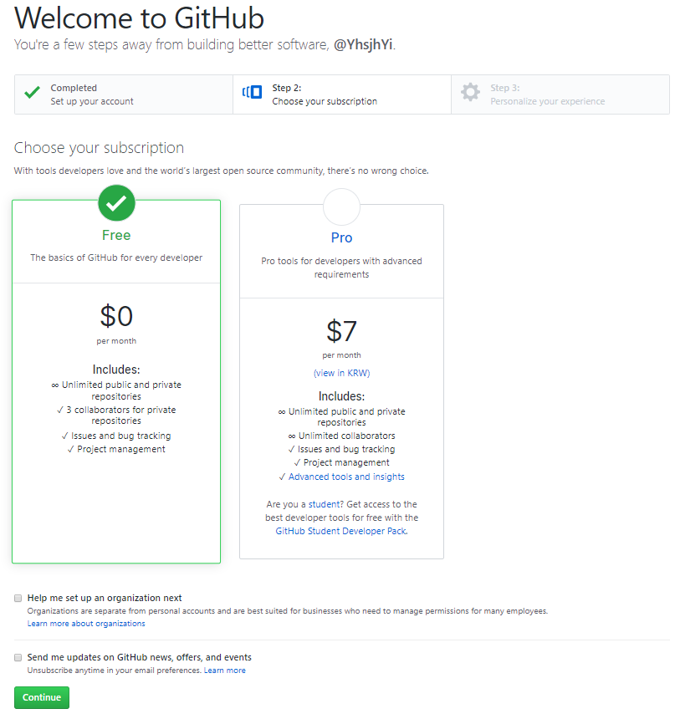
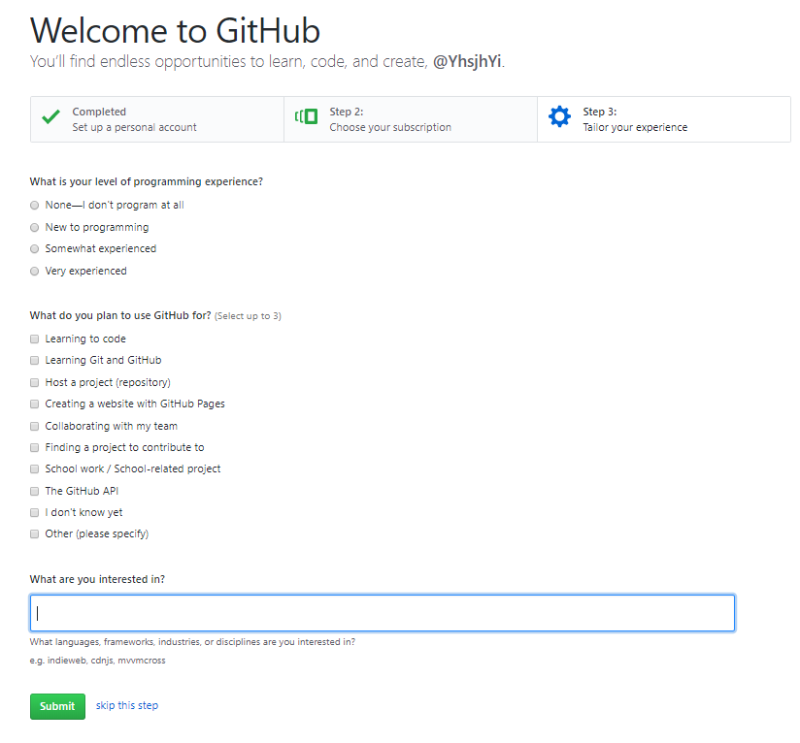
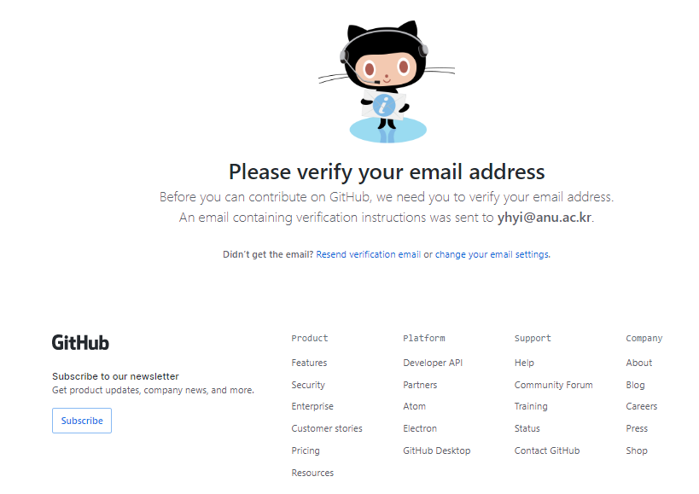
4. Github 시작
사용자 정보 설정
먼저, GitHub.com에 가입.
개의 단계를 거쳐서 입력을 마치면 가입된 이메일을 통하여 확인(verify)를 요구하며, 등록된 이메일에서 “Verify email address”를 눌러주면 된다.
Username과 Password을 입력하여 Github로 들어간다.

Slide 28
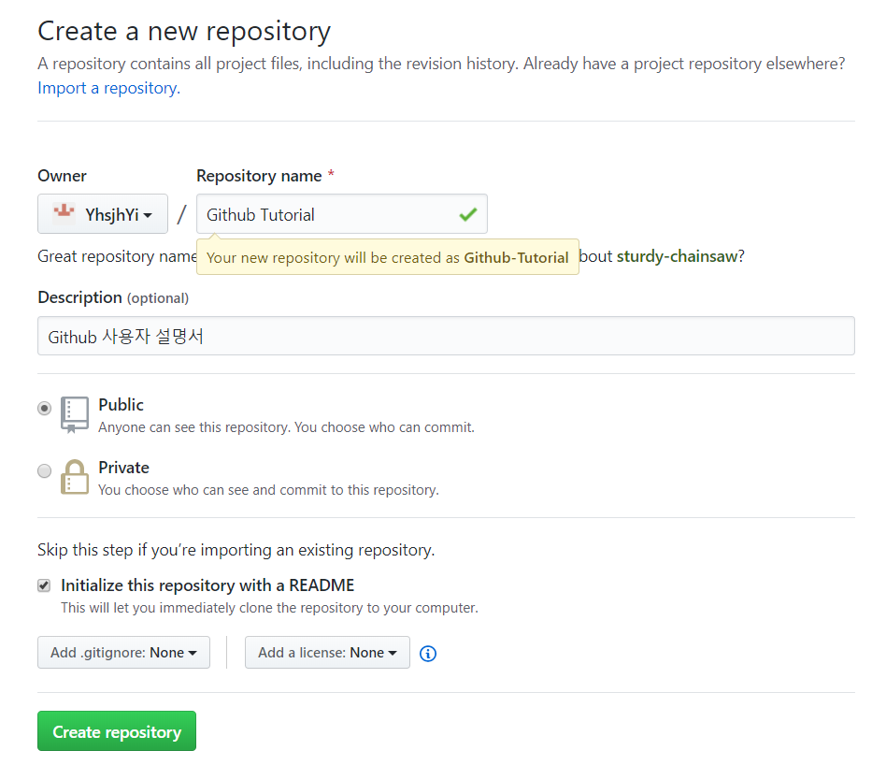
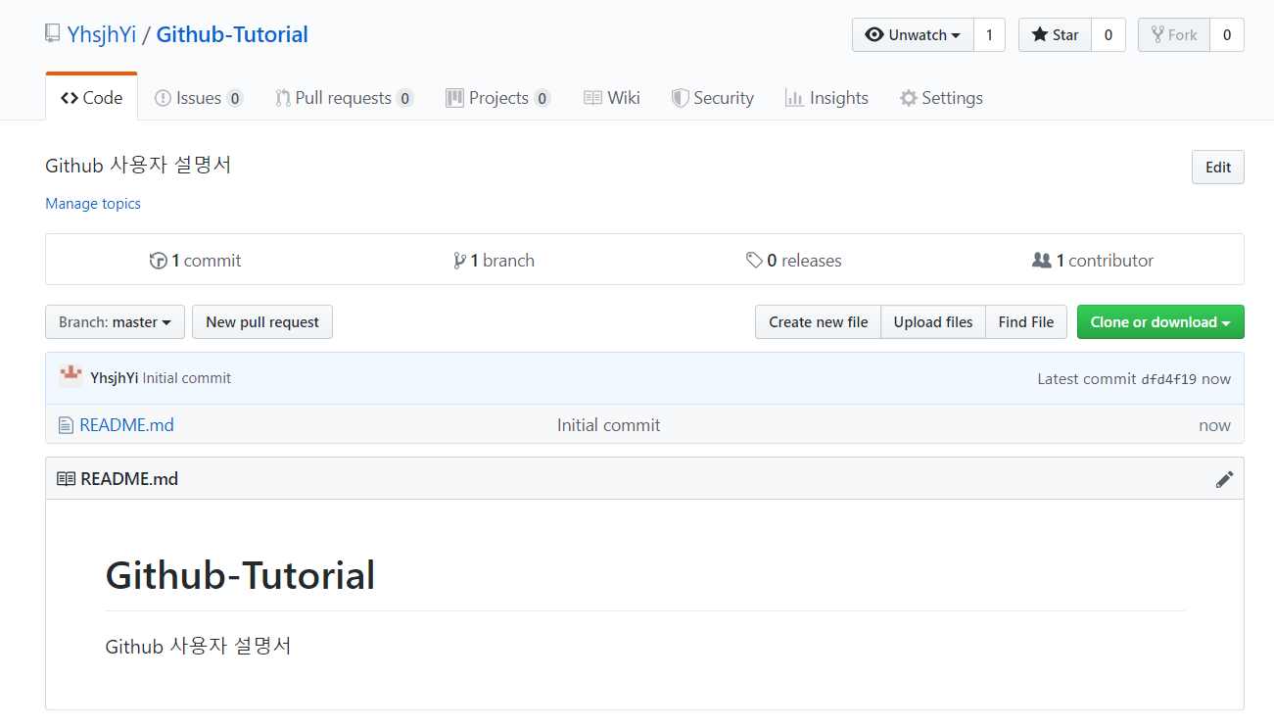
4. Github 시작
새로운 Repository 생성
Username과 Password을 입력하여 Github로 들어가면 아래 그림이 나타난다.
Repository name에 저장소 이름 입력. (저장소에 짧고 기억할만한 이름을 준다.)
Description에 저장소에 대한 설명을 입력.
Public, Private으로 공공 저장소를 만들지, 개인 저장소를 만들지 선택.
README를 만들면, 저장소에 대한 상세 설명 등을 쓸 수 있음.
“Create repository”를 클릭하면 새로운 Repository가 한 개 생성.

Slide 29
4. Github 시작
Git에게 자신을 소개하기
Git Bash 앱을 실행한다.
GitHub.com 가입할 때 사용했던 이름을 Git에게 소개한다.
(예: git config --global user.name "YhsjhYi“)
그리고 가입할 때 사용했던 이메일을 Git에게 알려준다.
(예: git config --global user.email "yhyi@anu.ac.kr")
Git을 설치하고 나서 가장 먼저 해야 하는 것은 사용자이름과 이메일 주소를 설정하는 것이다. Git은 커밋할 때마다 이 정보를 사용한다.
git config --global user.name "Your Name Here“
git config --global user.name "Your Mail Address“

Slide 30
5. Git 기본 용어 및 구조 이해
기본 용어
커맨트 라인(Command Line): 깃 명령어를 입력할 때 사용하는 컴퓨터 프로그램.
저장소(Repository): 프로젝트가 거주(live)할 수 있는 디렉토리나 저장 공간.
커밋(Commit): 깃에게 파워를 주는 명령이다. 커밋하면, 그 시점의 당신의 저장소의 “스냅샷”을 찍어, 프로젝트를 이전의 어떠한 상태로든 재평가하거나 복원할 수 있는 체크포인트를 가질 수 있다.
브랜치(Branch): 메인 프로젝트의 브랜치를 따와서(branch off), 자신이 변경하고 싶은 자신만의 버전을 만든다. 작업을 끝낸 후, 프로젝트의 메인 디렉토리인 “master”에 브랜치를 다시 “Merge”한다.

Slide 31
5. Git 기본 용어 및 구조 이해
기본 구조
Git은 데이터를 파일 시스템 스냅샷의 연속으로 취급하고 크기가 아주 작다.
Git은 프로젝트의 히스토리를 조회할 때 서버 없이 조회한다.
그냥 로컬 데이터베이스에서 히스토리를 읽어서 보여 준다.
어떤 파일의 현재 버전과 한 달 전의 상태를 비교해보고 싶을 때도 Git은 그냥 한 달 전의 파일과 지금의 파일을 로컬에서 찾는다.
체크섬은 Git에서 사용하는 가장 기본적인(Atomic) 데이터 단위.
Git은 SHA-1 해시를 사용하여 체크섬을 만든다. (40자 길이의 16진수 문자열)
24b9da6552252987aa493b52f8696cd6d3b00373
Git은 모든 것들은 hash object로 변환해서 저장

Slide 32
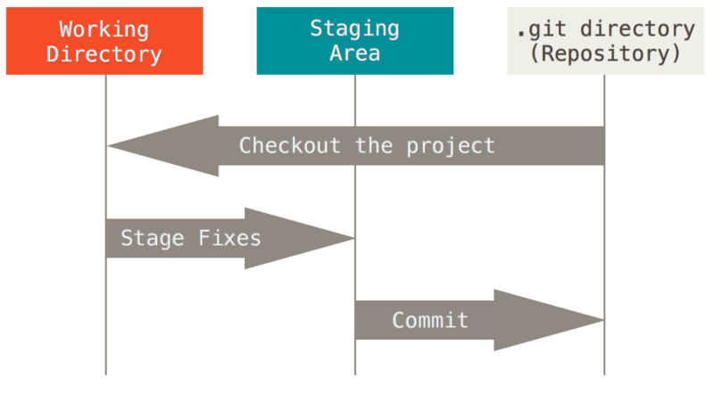
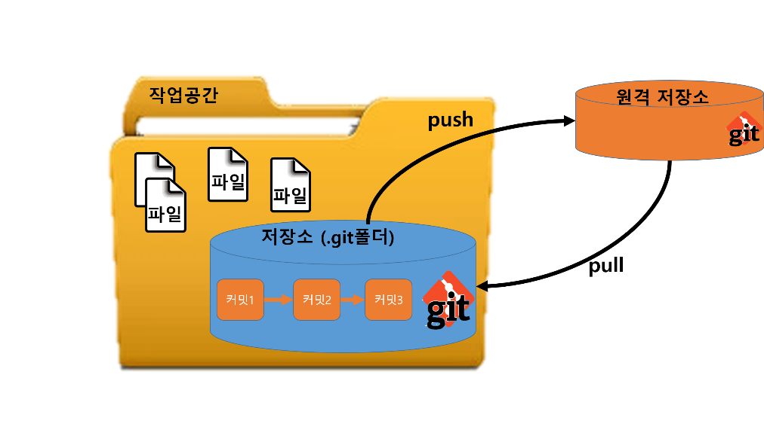
5. Git 기본 용어 및 구조 이해
기본 구조
Git의 중요한 3가지 상태.
Staged: 현재 수정한 파일을 곧 커밋할 것이라고 표시한 상태를 의미한다.
Modified: 수정한 파일을 아직 로컬 데이터베이스에 커밋하지 않은 것을 말한다.
Committed: 데이터가 로컬 데이터베이스에 안전하게 저장됐다는 것을 의미한다.

Slide 33
5. Git 기본 용어 및 구조 이해
주요 명령어
git init: 깃 저장소를 초기화한다
git config: “configure”의 준말, 처음에 깃을 설정할 때 가장 유용하다
git help: git의 명령어를 잊어버린 경우 등에 사용, 특정 git 명령어 help 사용도 가능.
git status: 저장소 상태를 체크
git add: 이 명령이 저장소에 새 파일들을 추가하진 않는다. 대신, 깃이 새 파일들을 지켜보게 한다. 파일을 추가하면, 깃의 저장소 “스냅샷”에 포함된다.
git commit: 깃의 가장 중요한 명령어. 어떤 순간 작업공간의 상태를 저장한 것입니다.
git branch: 여러 협업자와 작업하고 자신만의 변경을 원할 경우.
git checkout: 글자 그대로, 현재 위치하고 있지 않은 저장소를 “체크아웃”할 수 있다. 이것은 체크하길 원하는 저장소로 옮겨가게 해주는 탐색 명령이다.
git merge: 브랜치에서 작업을 끝내고, 모든 협업자가 볼 수 있는 master 브랜치로 병합할 수 있다.
git push: 로컬 컴퓨터에서 작업하고 당신의 커밋을 깃허브에서 온라인으로도 볼 수 있기를 원한다면, 이 명령어로 깃허브에 변경사항을 “push”한다.
git pull: 로컬 컴퓨터에서 작업할 때, 작업하고 있는 저장소의 최신 버전을 원하면
git clone: remote repository를 복제하여 local repository를 생성한다

Slide 34
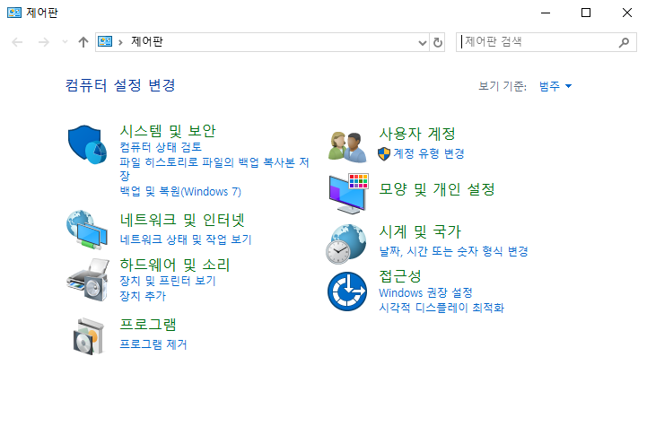
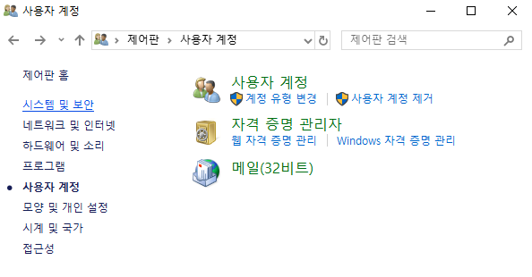
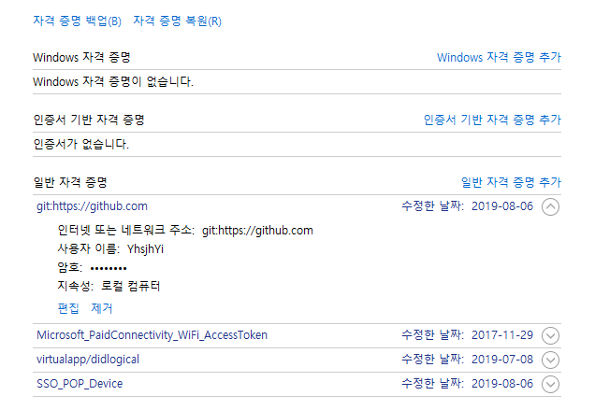
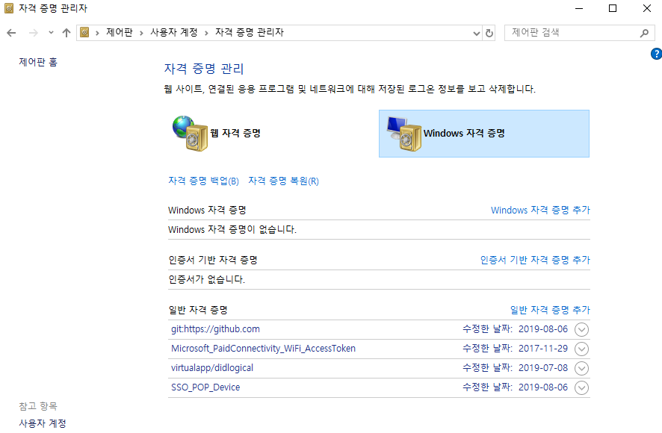
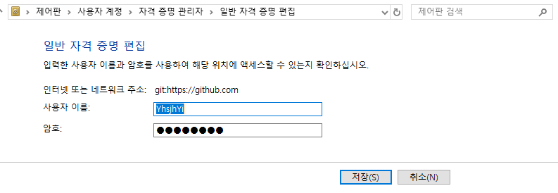
6. Repository 다루기
Local에 새로운 Repository 만들기
환경 설정 확인
제어판 -> 사용자계정 -> Window 자격 증명 -> 일반 자격 증명 ->
git http://github.com -> 편집
github “사용자 이름” 과 “암호”를 수정한다.

Slide 35
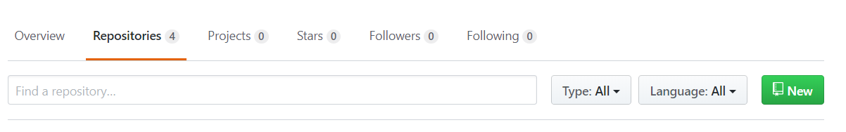
6. Repository 다루기
Local에 새로운 Repository 만들기
저장소 생성 방법
방법 1: 탐색기를 이용하여 폴더를 1개 생성
방법 2: Git Bash를 실행하여 “mkdir ?????”폴더를 한 개 생성한다.
Git Bash를 실행 한 후 “cd ~/?????” 명령을 통하여 해당 디렉토리로 이동
원격지에도 같은 이름의 repository를 만든다.
본인의 github에 연결 한 후 Sign in을 한다.
메뉴에서 “Repositories”를 클릭한다.
맨 우측에 있는 녹색의 “New”를 누른다.
“Repository name”을 입력한다. 이때 주의할 점은 Local Computer에서 만든 것과 같은 이름 이어야 한다.
“Description”에 설명을 입력한다.
“Public” 선택을 그대로 사용하며, “README” 옵션을 선택 한 후, 맨 아래에 있는 녹색의 “Create Repository”을 누르면 원격지의 Repository가 생성된다.

Slide 36
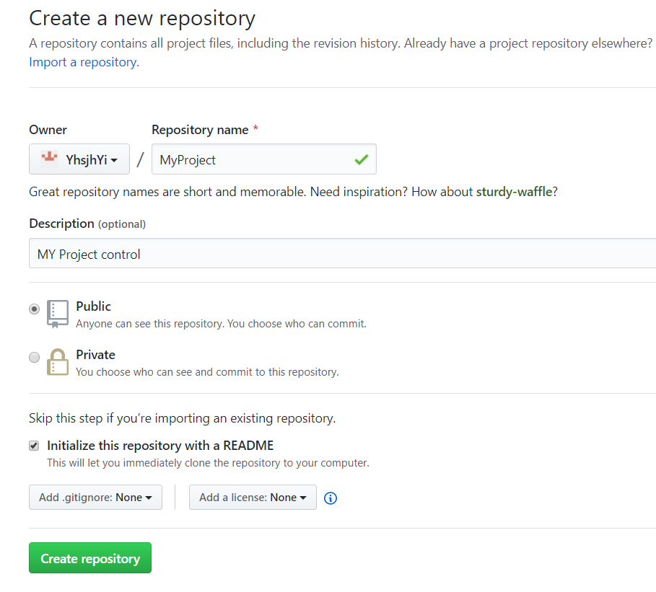
6. Repository 다루기
Local에 새로운 Repository 만들기
원격지에도 같은 이름의 repository를 만든다.

Slide 37
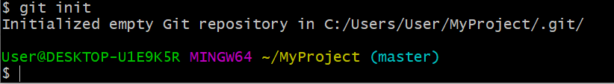
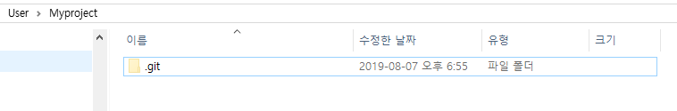
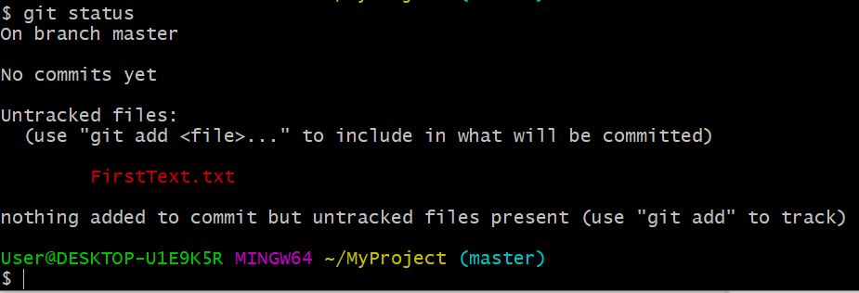
6. Repository 다루기
원격 Repository에 파일 commit 하기
메모장을 이용하여 내용을 입력한 후 FirstText.txt“ 파일 이름으로 저장한다.
이미 만들어진 폴더로 이동 한 후 “git init” 명령어를 사용하여 git를 초기화한다.
해당 폴더에 “.git”가 생성된다.
“git status”를 입력한다.

Slide 38
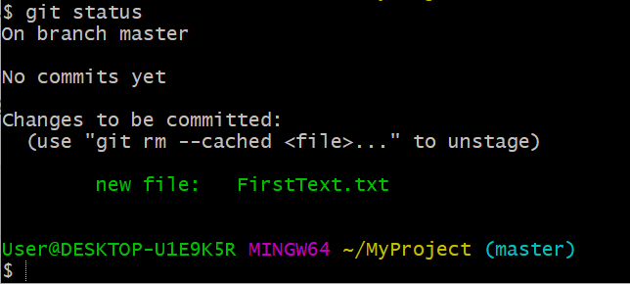
6. Repository 다루기
원격 Repository에 파일 commit 하기
add 명령어를 이용하여 파일을 track에 올린다.
“git add FirstText.txt”을 입력한다.
그리고 “git status”를 입력한다.
커맨드 라인이 주는 의미는 첫 번째 파일을 추가했다는 것을 나타낸다. 이제 commit를 할 시점이다.

Slide 39
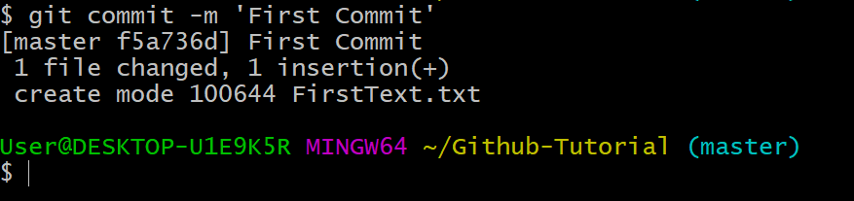
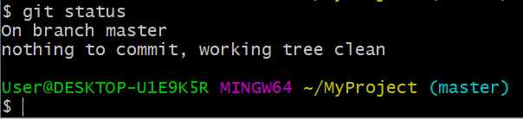
6. Repository 다루기
원격 Repository에 파일 commit 하기
commit 하기
“git commit –m “init”
-m 플래그는 뒤따르는 텍스트를 메시지로 읽어 저장한 후 Repository에 같이 나타남.
“git status” 결과

Slide 40
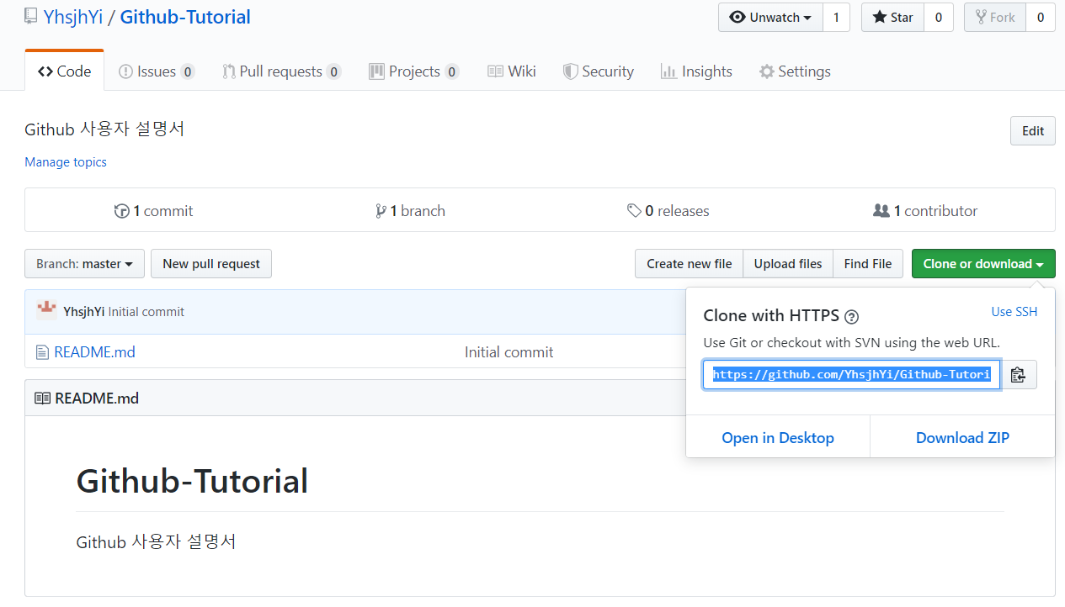
6. Repository 다루기
Remote Repository를 Local Repository로 복사하기
Remote Repository에서 주소 복사하기
만들어진 원격지의 Repository의 주소를 그림처럼 복사한다.

Slide 41
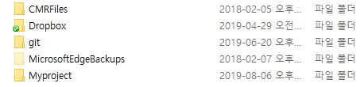
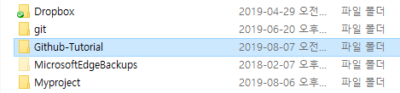
6. Repository 다루기
Remote Repository를 Local Repository로 복사하기
git bash에서 아래 명령어를 입력한다.
git clone https://github.com/Github 주소
탐색기에서 결과 확인
Before
After

Slide 42
6. Repository 다루기
Exercise – 파일 한 개 작성 후 내 Remote Repository에 올리기

Slide 43

7. Git Branch
Branch 란?
branch를 만든다는 것은 프로젝트를 함에 있어서 독립적인 공간을 새로이 만드는 것이다.
기본적으로 있는 branch를 master branch라고 함.
사용자가 branch명령어를 이용해서 여러 개의 branch를 만들 수 있다
“git branch”를 입력

Slide 44
7. Git Branch
Branch 란?
branch를 만든다는 것은 프로젝트를 함에 있어서 독립적인 공간을 새로이 만드는 것이다.
기본적으로 있는 branch를 master branch라고 함.
사용자가 branch명령어를 이용해서 여러 개의 branch를 만들 수 있다
“git branch”를 입력
최종적인 프로젝트의 기능을 업데이트하거나 수정하고자 할 경우 branch하나를 생성하여 수정 및 테스트 한 후 현재의 branch를 merge하면 된다.

Slide 45


7. Git Branch
Branch 만들기
branch하나 만들자.
“git checkout –b Branch_test” 를 입력
로컬 장소에 ”Branch_test”라는 branch가 만들어졌다.
원격 장소에서도 만든 branch를 연결해야한다.
“git push origin Branch_test” 를 입력

Slide 46


7. Git Branch
Branch 만들기
branch하나 만들자.
Remote repository 확인
파일이나 폴더도 master와 같다는 것을 알 수 있을 것이다
현재의 상태 확인: Branch_test가 master로 되어있다.

Slide 47


7. Git Branch
Branch 저장소 수정 및 업데이트
로컬 폴더에서 파일을 한 개 수정 혹은 생성.(여기서는 “Reference_sites.txt” 수정)
add, commit, push 과정을 거친다.
push는 git push --set-upstream origin Branch_test
원격 저장소의 결과는 아래 그림과 같다

Slide 48



7. Git Branch
Branch 저장소를 master에 적용하기
Remote Repository에서 “New pull request” 버튼을 이용.

Slide 49


7. Git Branch
Branch 저장소를 master에 적용하기

Slide 50


7. Git Branch
Branch 저장소를 master에 적용하기

Slide 51


7. Git Branch
Branch 삭제
merge 작업이 끝난 local의 Branch_test branch를 삭제하기 위해서는, 다른 branch로 checkout 후, Branch_test branch를 삭제해 주어야 한다.
“git checkout master”
“git branch --delete Branch_test “
작업된 사항이나 commit 한 이력이 남아있는 경우, 해당 command로 branch가 삭제되지 않는 경우 ➔ 강제로 branch를 삭제
“git branch -D Branch_test “
이 경우, local은 삭제 되었으나 remote는 삭제되지 않았음. 추가 명령어
“git push origin :Branch_test”

Slide 52
5. 질의
감사합니다.
Q & A

